Slide 1


Ppsx Helen
PARA
TI
MUJER
AUTOMATICO

Slide 2



Ppsx Helen
A la mujer hay que amarla, no comprenderla.
Es lo primero que hay que comprender.

Slide 3


Ppsx Helen
Jamás he podido comprender tres significados:
la palabra nunca,
la palabra siempre
y la lógica femenina.

Slide 4


Ppsx Helen
La mujer entiende por generosidad, principalmente,
el molestarse por los demás;
el hombre, no molestar a los demás.
De ahí que un sexo considera al otro radicalmente egoísta.
C.S. Lewis

Slide 5
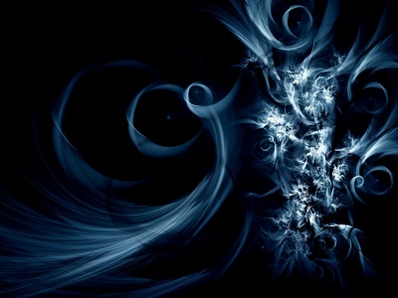
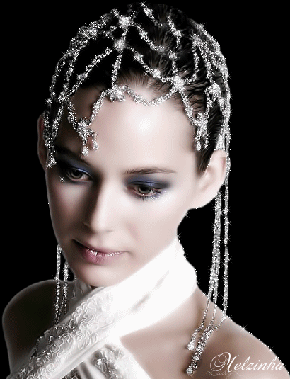
Ppsx Helen
La mujer es como la noche: te rodea, te envuelve,te ahoga;
y sin ofenderte, sin ni siquiera tocarte.

Slide 6

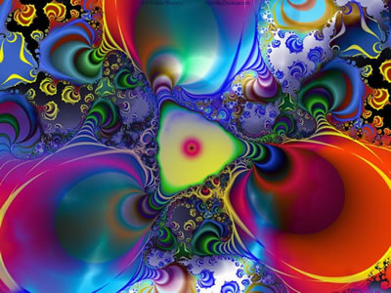
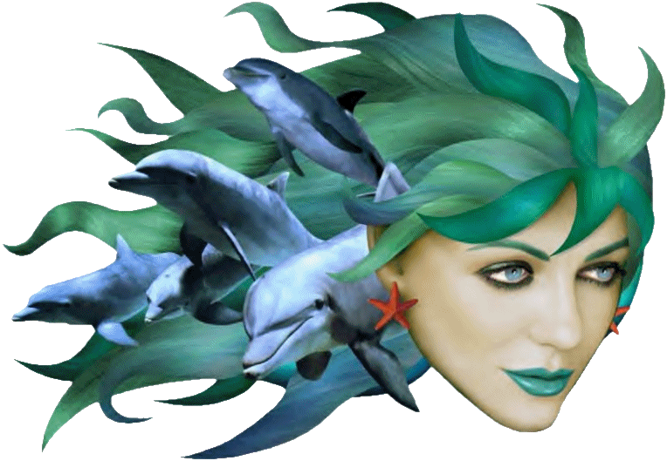
Ppsx Helen
La gran diferencia entre el hombre y la mujer es que
la mujer hiere por despecho y el hombre hiere sin razón.
Ledith P. Lugo

Slide 7
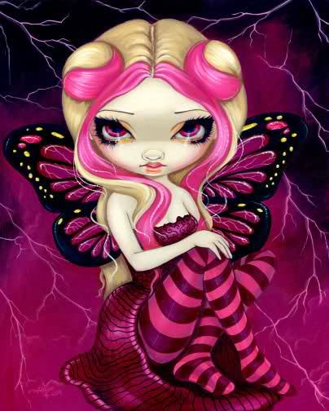

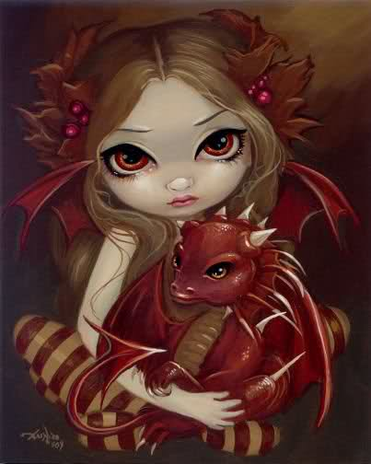

Ppsx Helen
Si las mujeres no existieran, el dinero no tendría ningún sentido.
Aristóteles Onassis

Slide 8


Ppsx Helen
En ningún momento he dudado que las mujeres son tontas.
Al fin y al cabo, el Todopoderoso las creó a imagen y semejanza
de los hombres.
George Eliot

Slide 9


La intuición de una mujer es más precisa que la certeza de un hombre.
R. Kipling
Ppsx Helen

Slide 10


Ppsx Helen
Cuando una mujer se rinde, es porque ha vencido.
Aldo Camarota

Slide 11
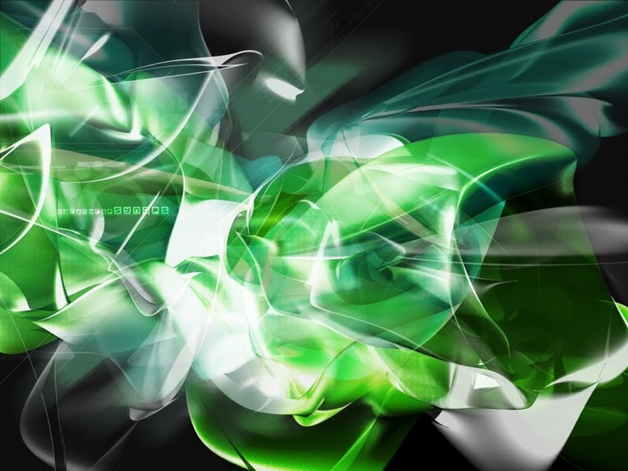
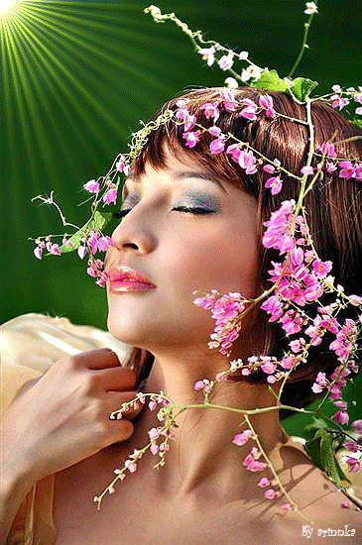
Ppsx Helen
Los que matan a una mujer y después se suicidan
debían variar el sistema; suicidarse antes y matarla después.
Ramón Gómez de la Serna

Slide 12
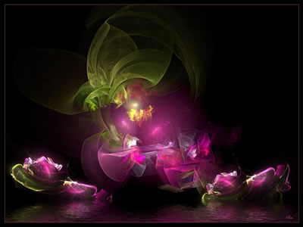
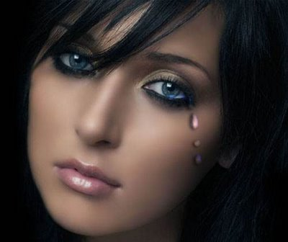
La fuerza hidráulica más poderosa del Universo
es la lágrima de una mujer.
Ppsx Helen

Slide 13
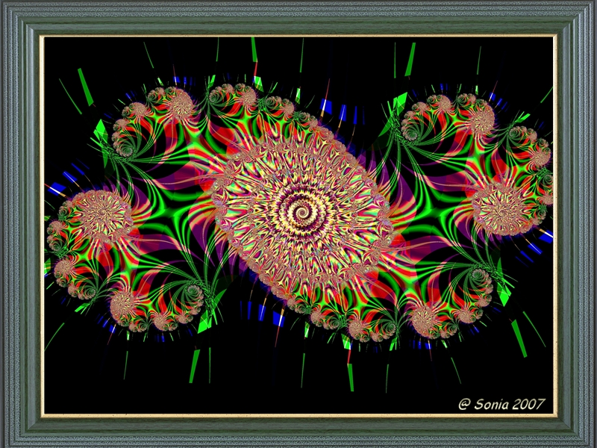

Ppsx Helen
Las batallas contra las mujeres
son las únicas que se ganan huyendo.
Napoleón

Slide 14

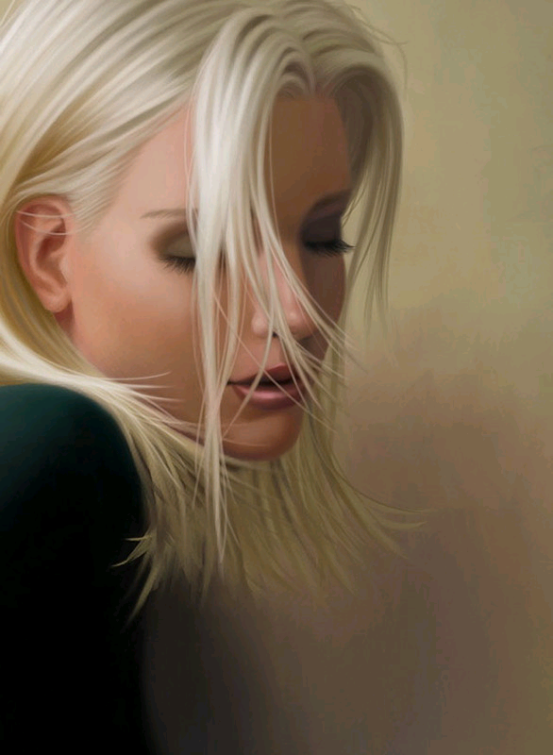
Las mujeres tienen el don de hacernos hacer cualquier tipo de disparates,
inclusive de hacernos matar…
Hay héroes, porque hay mujeres.
Lucio V. Mansilla
Ppsx Helen

Slide 15

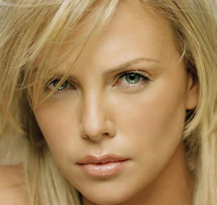
Ppsx Helen
Quien sabe gobernar a una mujer sabe gobernar un Estado.
Honorato de Balzac

Slide 16
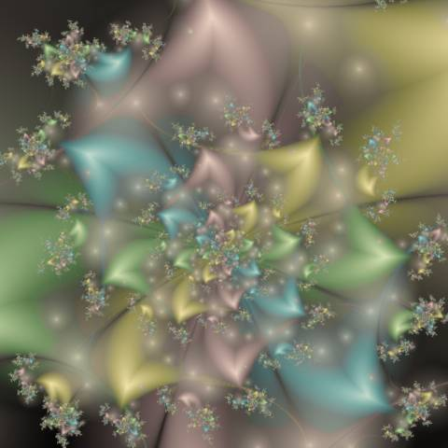
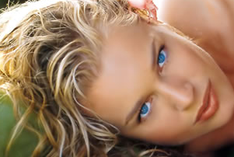
Ppsx Helen
Lo que les falta aprender a las mujeres es que nadie da el poder;
hay que tomarlo.
Rose Anne Barr

Slide 17

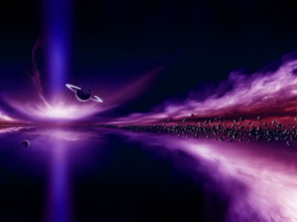
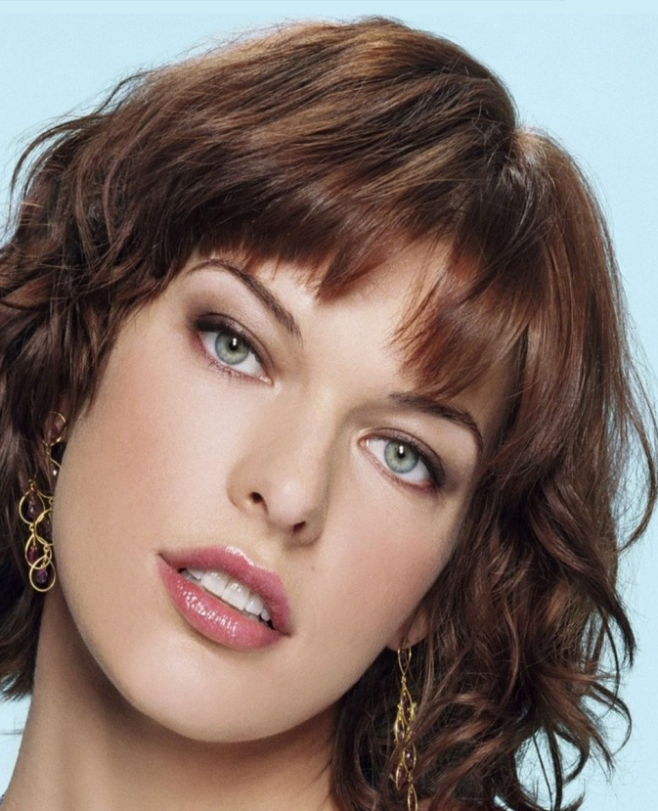
Una mujer hermosa agrada la vista, una mujer buena agrada al corazón;
la primera es una joya, la segunda un tesoro.
Napoleón
Ppsx Helen

Slide 18
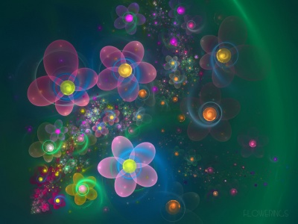
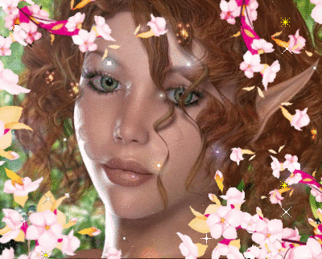
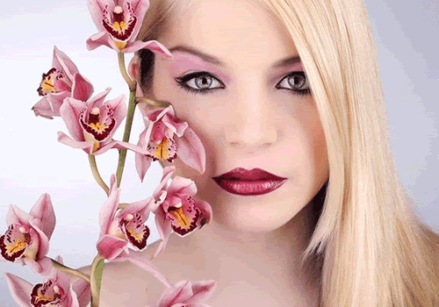
Ppsx Helen
Sin vosotras, la vida no tendría sentido.

Slide 19

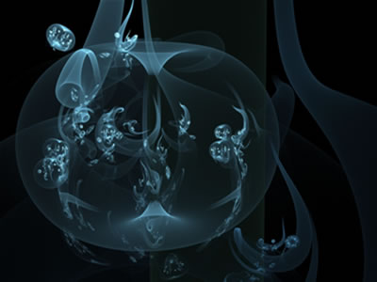
Ppsx Helen
Elige una mujer
de la cuál puedas decir:
hubiese podido buscarla más bella, pero no mejor.
Pitágoras

Slide 20
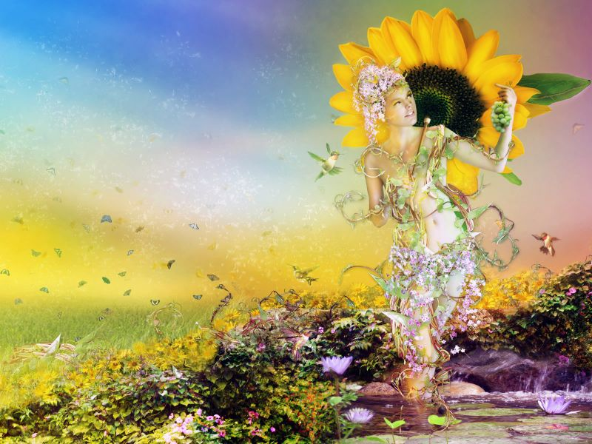
Cuenta la leyenda que al principio del mundo,
cuando Dios decidió crear a la mujer,
encontró que había agotado todos los materiales
sólidos en el hombre y no tenía más de qué disponer.
Ante este dilema y después de profunda meditación, hizo esto:
Ppsx Helen

Slide 21

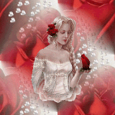
Tomó la redondez de la luna, las suaves curvas de las olas,
la tierna adhesión de la enredadera,
el trémulo movimiento de las hojas,
la esbeltez de la palmera,
el tinte delicado de las flores,
la amorosa mirada del ciervo,
la alegría del sol y las gotas del llanto de las nubes,
la inconstancia del viento y la fidelidad del perro,
la timidez de la tórtola y la vanidad del pavo real,
la suavidad de la pluma de un cisne y la dureza del diamante,
la dulzura de la paloma y la crueldad del tigre,
el ardor del fuego y la frialdad de la nieve.
Mezcló tan desiguales ingredientes, formó a la mujer y se la dió al hombre.
Ppsx Helen
Clic para continuar
Clic para continuar

Slide 22
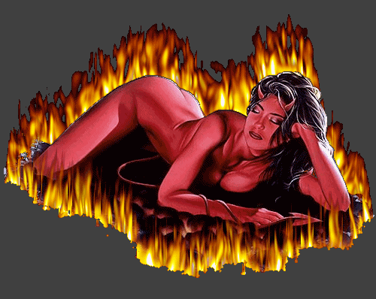
Después de una semana, vino el hombre y le dijo:
¡Señor, la criatura que me diste me hace desdichado,
quiere toda mi atención, nunca me deja solo,
charla incesantemente, llora sin motivo,
parece que se divierte al hacerme sufrir y vengo a devolvértela
porque no puedo vivir con ella!
Bien, contestó Dios . Y cogió a la mujer.
Ppsx Helen
Clic para continuar

Slide 23


Pasó otra semana, volvió el hombre y le dijo:
¡Señor, me encuentro muy solo desde que te devolví
a la criatura que hiciste para mí;
ella cantaba y jugaba a mi lado,
me miraba con ternura y su mirada era una caricia,
reía y su risa era música,
era hermosa a la vista y suave al contacto.
Me cuidaba y protegía cuando lo necesitaba,
me daba dulzura, ternura,
comprensión y amor sin condiciones.
Por favor, Dios, devuélvemela,
porque no puedo vivir sin ella!
Ppsx Helen
Clic para continuar

Slide 24
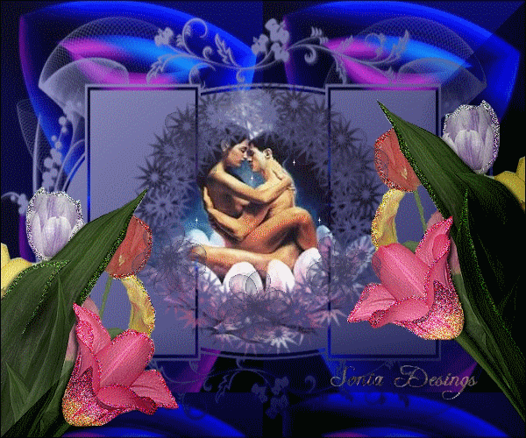

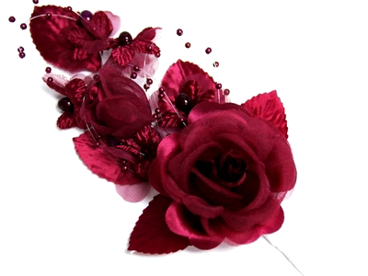
Ya veo, dijo Dios, ahora valoras sus cualidades.
Eso me alegra mucho, claro que puedes tenerla de nuevo,
fue creada para tí, pero no olvides cuidarla,
amarla, respetarla y protegerla;
porque de no hacerlo,
corres el riesgo de quedarte de nuevo sin ella.
Ppsx Helen
Fin

Slide 25



PARA
TI
MUJER
Imágenes y Texto : Internet
Diseño : Helen

Slide 26



Accede a la sección que desees desde aquí:
Propia Creación
De la Red
Dedicatorias | Fechas Especiales | Graciosos
Historia y Arte | Lugares | Musicales
Naturaleza y Ciencias | Política | Reflexión
Religiosos | Románticos | Salud
Dedicatorias | Fechas Especiales | Graciosos
Historia y Arte | Lugares | Musicales
Naturaleza y Ciencias | Política | Reflexión
Religiosos | Románticos | Salud
Si deseas recibir pps periódicamente en tu correo electrónico subscríbete aquí:

